Slide 1
Kolorektal Kanser Taraması:
Sistematik Bir Gözden Geçirme ve Meta-Analiz
Arş. Gör. Dr. Fatıma YILDIZ
KTÜ Aile Hekimliği AD
19.11.2019

Slide 2
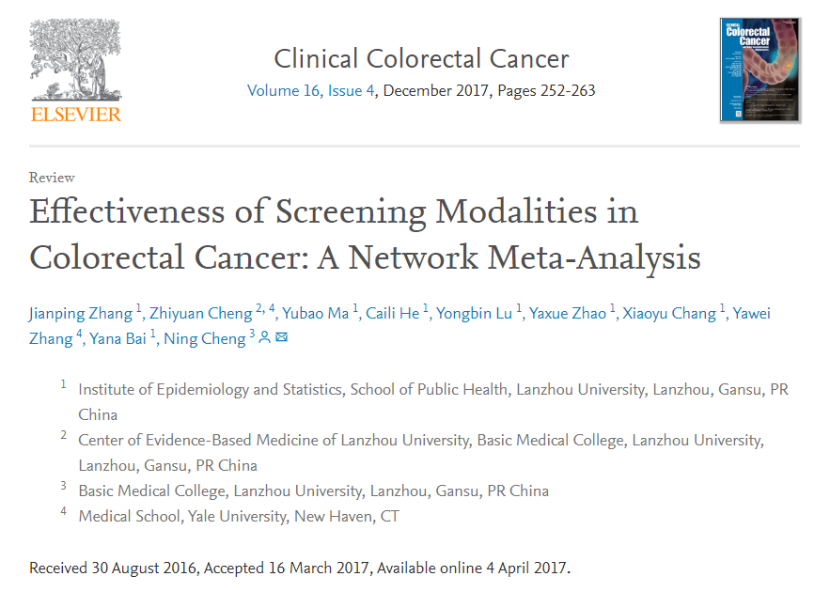
11

Slide 3
GİRİŞ
Kolorektal kanser (KRK) dünyada en sık teşhis edilen malignitelerden biridir ve bir araştırmada 2016 yılında 49.190 Amerikalının KRK’den öleceği tahmin edilmiştir; bu da günde yaklaşık 130 ölüme karşılık gelir.
Çoğu ilgili araştırma, KRK yükünü azaltmanın en iyi yolunun kanser öncesi lezyonları taramak ve KRK’i erken evrede yakalamak olduğu sonucuna varmıştır.

Slide 4
GİRİŞ
Risk populasyonlarında en sık kullanılan ve değerlendirilen tarama yöntemleri guaiac GGK (gGGK) ve fekal immünohistokimyasal testi (FIT) dir.
Ancak gaytada gizli kan testi (GGK), bilgisayarlı tomografi (BT), fleksibl sigmoidoskopi (FS) ve kolonoskopi gibi CRC taramalarının optimal yöntemi ile ilgili bazı tartışmalar vardır.

Slide 5
GİRİŞ
1992'den beri, birkaç gözlemsel çalışma, prekanseröz lezyonların saptanması ve çıkarılması yoluyla alt gastrointestinal endoskopinin KRK'e karşı önemli bir koruyucu etkisi olduğunu göstermiştir.
Sonuç olarak, birçok ülkede tarama ve teşhis amaçlı sigmoidoskopi ve kolonoskopi kullanımı önemli ölçüde artmıştır.

Slide 6
MATERYAL-METOT
PubMed, Web of Science ve Cochrane Library Ocak 1992'den Mart 2016'ya kadar tarandı.
Aşağıdaki kriterlere uyuyorlarsa, çalışmalar meta-analize dahil edildi;
(1) Gözlemsel çalışmalar, Randomize kontrollü çalışmalar (RKÇ) ve Kohort çalışmaları
(2) 4 yıllık takipli çalışmalar (RKÇ ve Kohort)
(3) göreceli risk (RR), oran oranı (OR) ve tahmin edilen tehlike oranı
% 95 güven aralığı bildirenler

Slide 7
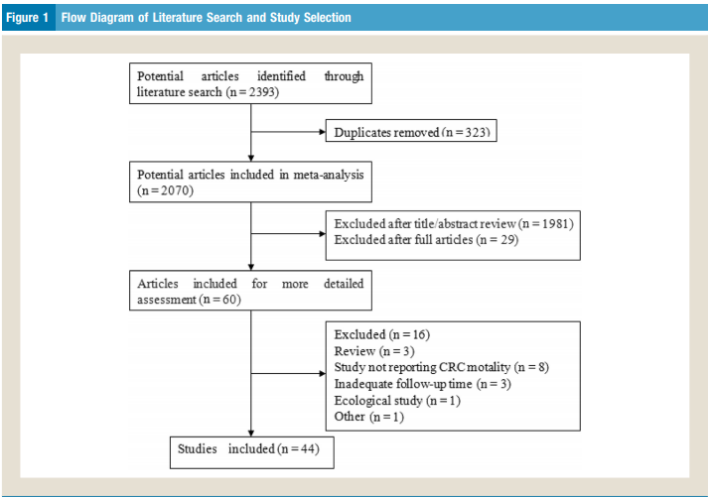
MATERYAL-METOT
Denemeler arasındaki istatistiksel heterojenlik, Cochran Q statistic kullanılarak değerlendirilmiş ve I2 statistics kullanılarak ölçülmüştür.

Slide 8
BULGULAR
Dahil Edilen Çalışmaların Özellikleri
1992 ve 2016 yılları arasında farklı tarama metotları kullanan toplam 44 çalışma dahil edildi.
Bu çalışmaların hepsi KRK mortalitelerini incelerken içlerinden 20’si aynı zamanda kolon kanseri insidansını da inceledi.

Slide 9
BULGULAR
Tüm çalışmalar toplamda 11.665.799 katılımcı içeriyordu.
2.264.603 katılımcı içeren 19 çalışmada gGGK taraması
5.493.865 katılımcının olduğu 4 çalışmada FIT taraması
950.452 katılımcının olduğu 11 çalışmada FS taraması
2.858.087 katılımcının olduğu 19 çalışmada kolonoskopi taraması değerlendirildi.

Slide 10
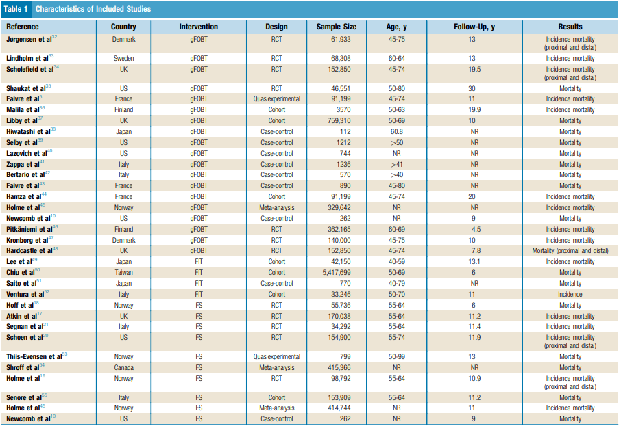

Slide 11
BULGULAR
KRK MORTALİTESİ- GENEL METAANALİZ
Tarama yapılmayanlara kıyasla tarama yapılanlarda ;
KRK mortalitesinde gGGK % 14 (RR, 0.86 % 95 CI, 0.82-0.90)
FS % 33 (RR, 0.67; % 95 CI, 0.58-0.78)
FS ve GGK % 38 (RR, 0.62;% 95 CI, 0.42-0.91)
FIT % 59 (RR, 0.41; % 95 CI, 0.29-0.59)
Kolonoskopi % 61 (RR, 0.39;% 95 CI, 0.31-0.50) azalma sağladı. (Şekil 2)

Slide 12
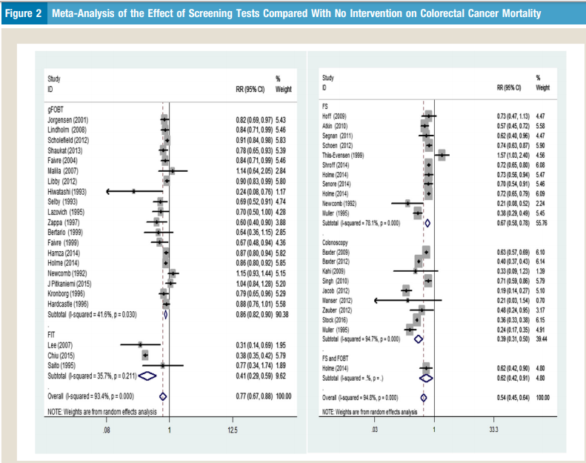
Notes:
Abbreviations: CI = confidence interval; FIT = fecal immunohistochemical testing; FS = flexible sigmoidoscopy; FS and FOBT = combination of fecal occult blood testing and flexible sigmoidoscopy; gFOBT = guaiac fecal occult blood testing; RR = relative risk.

Slide 13
BULGULAR
3 tanesi gGGK, 2 tanesi FS, 1 tanesi kolonoskopi ve 1 tanesi FS ve GGK ile tarama yapılan 7 çalışma taramaların KRK mortalitesi üzerine anlamlı bir etkisi olmadığını bildirildi.

Slide 14
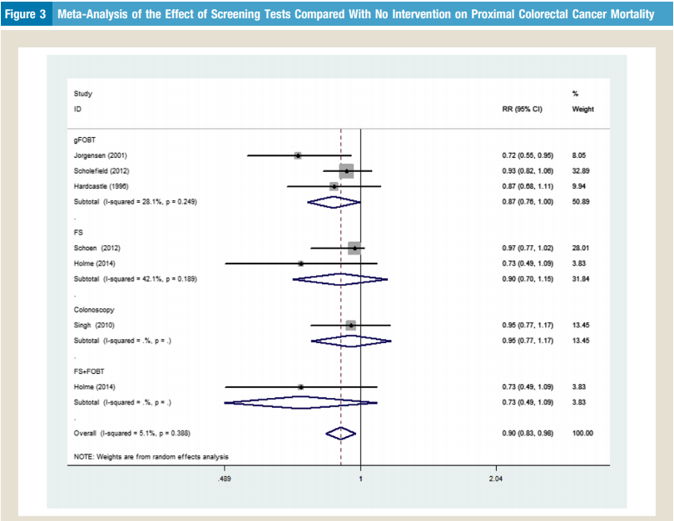
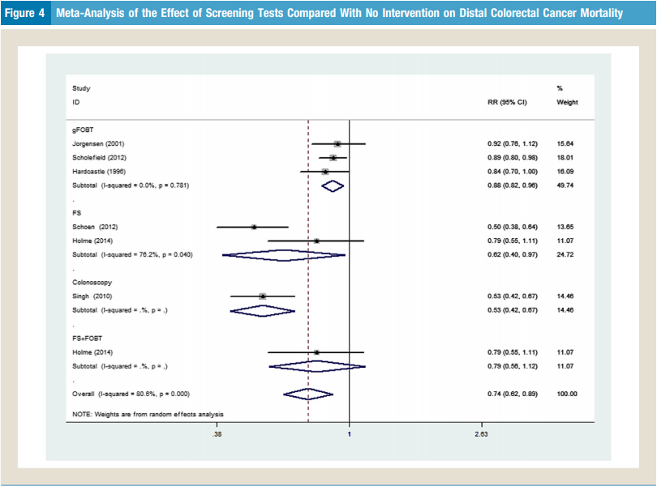

Slide 15
BULGULAR
KRK MORTALİTESİ - AĞ METAANALİZ
KRK mortalitesini azaltmak için en etkili tarama sırasıyla;
1) Kolonoskopi % 94.6
2) FS % 87
3) FIT % 62.8
4) FS ve GGK kombinasyonu % 33.5
5) gGGK % 10.1 analizini ortaya çıkardı ( Tablo 2)

Slide 16
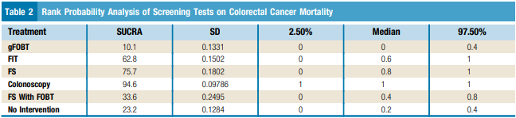

Slide 17
BULGULAR
Ayrıca, FIT ile yapılan taramalar yıllık veya iki yılda bir yapılan gGGK ile kıyaslandığında, KRK mortalitesinde % 79'luk bir azalma (% 95 CI, 0.09-0.60) sağladı.
Kolonoskopi, KRK mortalitesini azaltmak için gGGK'dan yaklaşık % 80 daha etkiliydi (RR, 0.25; % 95 CI, 0.13-0.54).

Slide 18
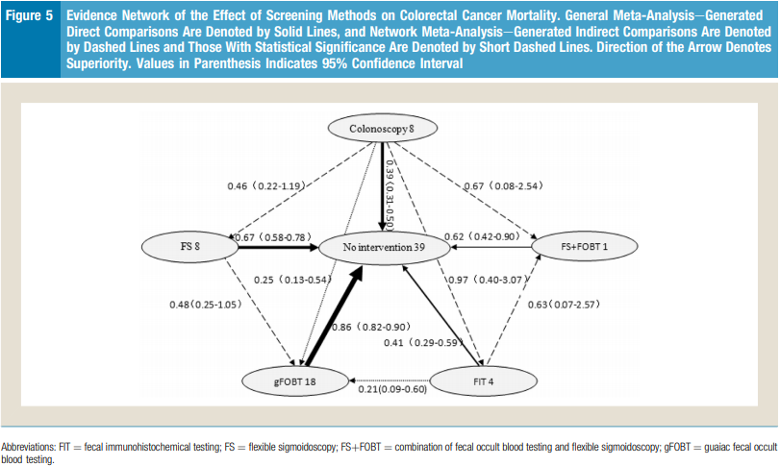
Ağ meta analizi, KRK taraması söz konusu olduğunda kolonoskopinin hala altın standart olduğunu gösterdi (Şekil 5).

Slide 19
BULGULAR
KRK İNSİDANSI
Tarama yapılanlarla yapılmayanlar kıyaslandığında;
KRK insidansında gGGK % 1 (RR,0.99; 95% CI, 0.73-0.90)
FS ve GGK % 12 (RR, 0.88; 95 % CI, 0.74-1.05)
FIT % 21 (RR, 0.79 ; 95 % CI, 0.69-0.92)
FS % 22 (RR, 0.78; 95 % CI, 0.72-0.84)
Kolonoskopi % 57 (RR, 0.43; 95 % CI, 0.30-0.60)
Totalde % 13 (RR 0.87, 95 % CI, 0.81-0.94) azalma sağladı (Şekil 6).

Slide 20
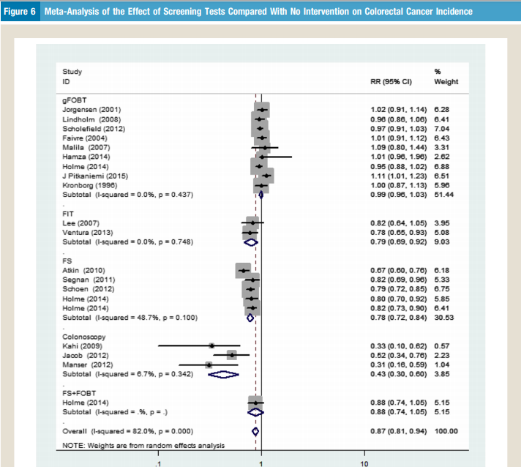

Slide 21
TARTIŞMA
KRK taramasının yararları ile ilgili yeterli miktarda doğrudan veya dolaylı kanıtlar bulduk.
RKÇ ve gözlemsel çalışmaların bu sistematik derlemesi, gGGK dışındaki diğer tarama yöntemlerinin KRK'in insidansını ve mortalitesini azaltmak için önemli güce sahip olduğunu kanıtladı.

Slide 22
TARTIŞMA
Dışkıda Gizli Kan Testi Taraması
gGGK ve FIT sırasıyla risk altındaki popülasyonlarda KRK'in mortalitesini % 14 ve % 59 azalttı.
Meta-analizimiz, GGK taramasının KRK mortalitesini % 23 (RR, 0.77; % 95 CI, 0.67-0.88) azalttığını gösterdi.

Slide 23
TARTIŞMA
Şimdiye kadar KRK tarama yöntemlerini karşılaştıran literatür bulamadık bu nedenle taramaların KRK oluşumunun ve ölümlerinin azaltılmasındaki etkinliklerini ve en iyi tarama yöntemini belirlemek için ağ meta-analizini kullandık.

Slide 24
TARTIŞMA
Ağ meta analizine dayalı karşılaştırmalar, KRK ile ilişkili ölümleri azaltmak için en iyi yöntemin kolonoskopi olduğunu ve gGGK taramasıyla KRK'den ölüm oranlarında çok az azalma olduğunu gösterdi.
Kolonoskopi, KRK taramasında altın standart olarak kabul edilir ve meta analizimiz kolonoskopinin geçerliliğini daha da kanıtladı.

Slide 25
TARTIŞMA
Bu meta-analiz, genel tarama yöntemlerinin ortalama risk popülasyonlarında KRK insidansını % 13 azalttığını gösterdi.
Beş randomize çalışma, gGGK taramasının KRK insidansında önemli bir azalma göstermediğini ortaya koydu.

Slide 26
TARTIŞMA
Bazı yayınlanmış incelemeler FIT'in gGGK taraması kadar duyarlı ve aynı derecede spesifik olduğunu bildirdi.
Minnesota çalışmasının sonuçlarının önerdiği gibi, uzun süre tekrar tekrar taramanın kanser insidansında bir azalmaya neden olması olasıdır.

Slide 27
TARTIŞMA
Çalışmamızın bazı sınırlılıkları vardı.
İlk olarak, randomize denemeler ve gözlemsel çalışmalar, KRK tarama yöntemlerinin kapsamlı ve sağlam bir karşılaştırmasını yapmak için aynı meta-analiz analizinde birleştirildi.
Gözlemsel ve deneysel verileri aynı sentezde birleştirmenin geçerliliği sorgulandı, ancak bu yöntemi tanımlayan ve kullanan bir çalışma vardı.

Slide 28
TARTIŞMA
Ayrıca huni grafiğinde ilgili yayın yanlılığına dair herhangi bir gösterge olmamasına rağmen yayın önyargısı nedeniyle tarama etkinliği olduğundan fazla tahmin edilmiş olabilir.
İkincisi, baryum lavman veya gaytada DNA testlerinin sonuçları hakkında hiçbir çalışma bulunamadı.
Son olarak tarama yöntemleri arasında doğrudan bir karşılaştırma olmadığından, ağ meta-analizi yoluyla OR değerini 2 yöntem arasında tahmin ettik.

Slide 29
SONUÇ
Sonuç olarak bu meta-analiz gGGK, FIT, FS ve kolonoskopi taramalarının KRK insidans ve mortalitesini azaltmada anlamlı derecede etkili olduğunu göstermektedir.
Ağ meta-analizi kolonoskopinin CRC ölümlerini önlemede en etkili tarama yöntemi olduğunu göstermektedir.

